Slide 1
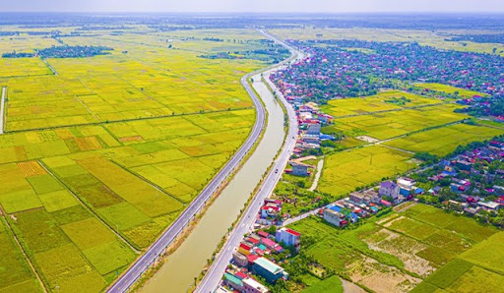
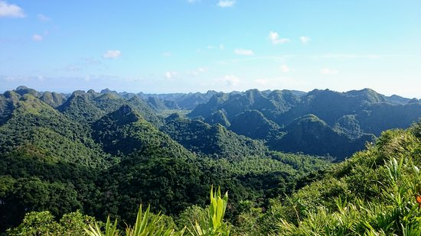
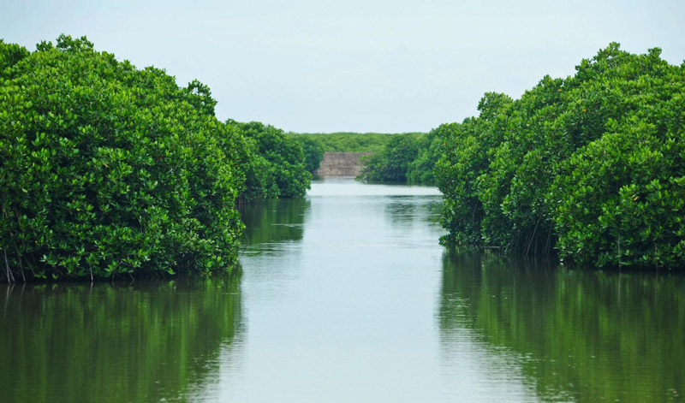
CHỦ ĐỀ 5
ĐỊA LÍ TỰ NHIÊN HẢI PHÒNG

Slide 2
Trò chơi
NÓI TIẾP SỨC.
- Mỗi học sinh nói được một điều em biết về thành phố Hải Phòng sao cho ý sau không trùng nội dung bạn trước đã nói.
- Sau 5s nhóm nào không có đáp án sẽ thua.

Slide 3

Quan sát video sau và đọc kênh chữ SGK
1. Trình bày về vị trí địa lí của Hải Phòng
2. Ý nghĩa của vị trí đó đối với sự phát triển kinh tế, xã hội

Slide 4
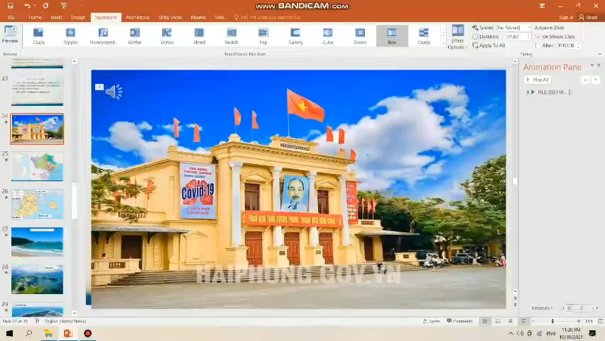

Slide 5

Vị trí địa lí:
* Vị trí:
+ Nằm trong vùng Đồng bằng sông Hồng
+ Giáp Quảng Ninh, Hải Dương, Thái Bình và giáp biển
+ Diện tích: trên 150.000 km2
+ Đường bờ biển dài 125km

Slide 6
* Ý nghĩa của vị trí địa lý trong việc phát triển KT-XH :
- HP là đầu mối GT quan trọng của vùng DHBB, là cửa ngõ thông ra biển và các nước trên thế giới của miền Bắc
- Từ HP có thể đi tới các tỉnh thành khác trong cả nước bằng đường bộ, đường sông, đường biển, hàng không dễ dàng thuân tiện..
- Nằm trong vùng kinh tế trọng điểm Bắc Bộ

Slide 7
TRÒ CHƠI NHÌN TRANH ĐOÁN Ô CHỮ.
Gv đưa các bức tranh, hs nhìn và đoán đó là ô chữ gì.
Sau khi chơi trò chơi, trả lời câu hỏi theo nhóm đôi: HP có những dạng địa hình gì? Các dạng địa hình này phân bố ở đâu?

Slide 8
Ô chữ gồm 11 chữ cái- một dạng địa hình bằng phẳng, thuận lợi cho trồng lúa nước, hoa màu

Slide 9
Đ
Ồ
N
G
B
Ằ
N
G

Slide 10
Ô chữ gồm 6 chữ cái, là dạng địa hình nhô cao, có đỉnh tròn, sườn thoải. Thuận lợi cho trồng rừng, trồng cây công nghiệp

Slide 11
Đ
Ồ
I
N
Ú
I

Slide 12
Ô chữ gồm 13 chữ cái là vùng đất ven biển, trồng rừng ngập mặn: sú, vẹt..

Slide 13
B
Ã
I
B
Ồ
I
V
E
N
B
I
Ể
N

Slide 14
Thảo luận câu hỏi theo nhóm đôi:
HP có những dạng địa hình gì? Các dạng địa hình này phân bố ở đâu?

Slide 15
2. Địa hình Hải Phòng:
+ Đồng bằng: chiếm 85% diện tích đất tự nhiên: Vĩnh Bảo, Tiên Lãng, An Dương
+ Vùng núi đá vôi thấp: chỉ chiếm có 10% là đồi núi: Thuỷ Nguyên, An Lão, Kiến An, Đồ Sơn
+ Vùng đồi: bị chia cắt mạnh chiếm gần 5%: phía Bắc huyện Thuỷ Nguyên
+ Vùng bãi bồi ven biển: diện tích nhỏ tập trung ở Đồ Sơn, Cát Hải, vùng biển Tiên Lãng, Hải An

Slide 16
TRÒ CHƠI: VIẾT TIẾP SỨC
Mỗi nhóm lên viết tên các con sông, hồ ở HP mà em biết
Yêu cầu: nhóm nào đã viết rồi, nhóm sau viết lại là không được tính. Mỗi hs chỉ được viết một lần, sau khi hết mới được quay vòng.
Thời gian: hết một bản nhạc ( 2 phút)

Slide 17
PHIẾU HỌC TẬP ĐẶC ĐIỂM SÔNG NGÒI HẢI PHÒNG 1. Sông: Đặc điểm chung:……………………………………………………………….. Tổng chiều dài:………………………………………………………………….. Tên một số con sông:……………………………………………………………. Là hạ lưu của hệ thống sông:………………………………………………… Có các cửa sông chính:………………………………………………………….. Vai trò:…………………………………………………………………………… 2. Hồ: Đặc điểm chung:…………………………………………………………………. Tên một số hồ lớn:………………………………………………………………. Vai trò:………………………………………………………………………

Slide 18
3. Hệ thống sông, hồ
- Hệ thống sông ngòi dày đặc, chế độ nước theo mùa
- Các sông chính: Bạch đằng, Cấm, Lạch Tray, Văn úc, Thái Bình
- Có các ao, hồ nhân tạo: hồ Tam Bạc, hồ An Biên
- Giá trị giao thông, hải sản, thuỷ lợi, du lịch...

Slide 19
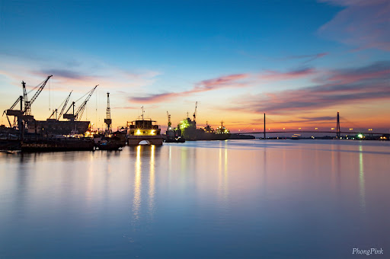
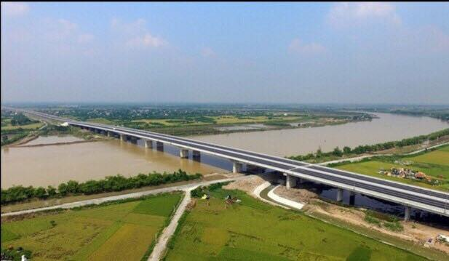
Sông Văn Úc
Sông Cấm

Slide 20
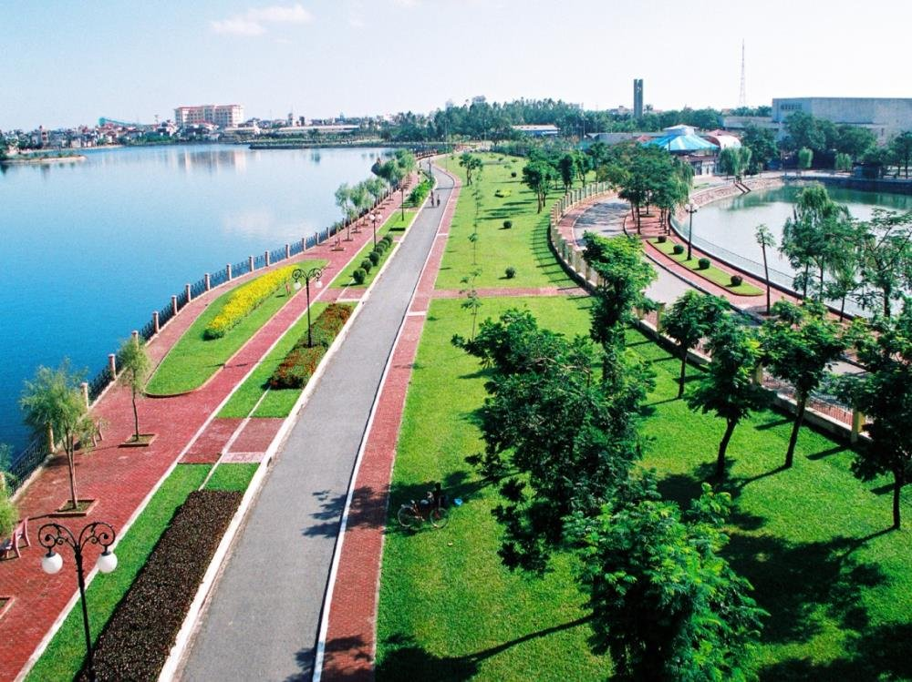
Hồ An Biên
Hồ Quần Ngựa

Slide 21
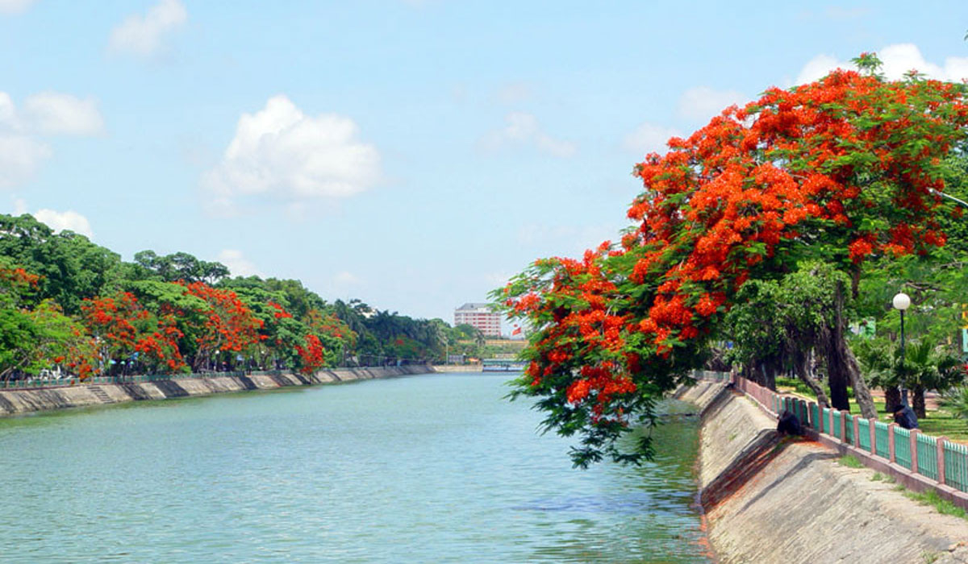
Hồ Tam Bạc

Slide 22
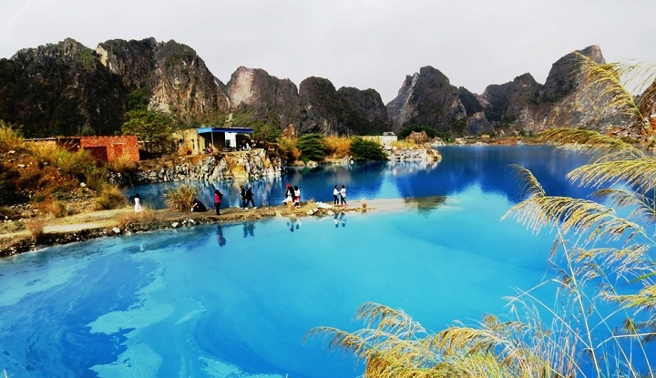
Hồ núi xanh - Thủy Nguyên

Slide 23
THẢO LUẬN NHÓM
Nhiệm vụ học tập
Vẽ sơ đồ tư duy khái quát với từ khóa: Các loại đất chính ở HP.
Vẽ một hình minh họa cho vai trò của đất đó. Trình bày và giải thích ý tưởng

Slide 24
Đất chua ở trong đê
CÁC LOẠI ĐẤT HẢI PHÒNG
Đất chua mặn ở ngoài đê
Đất mặn ven biển

Slide 25
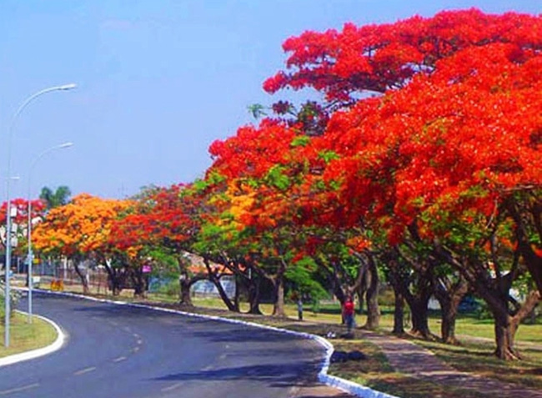
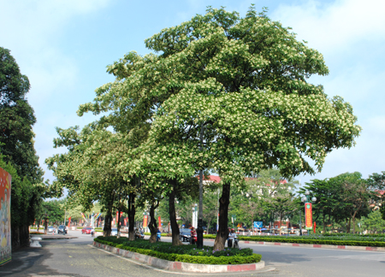
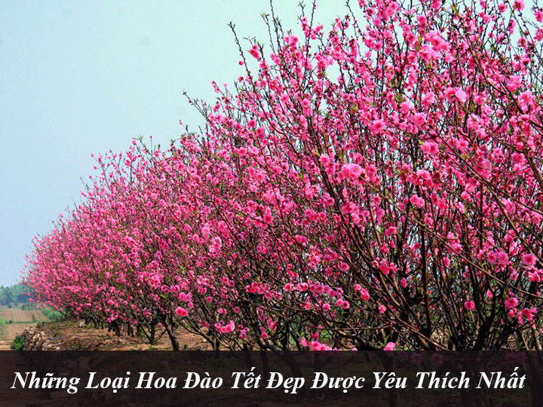
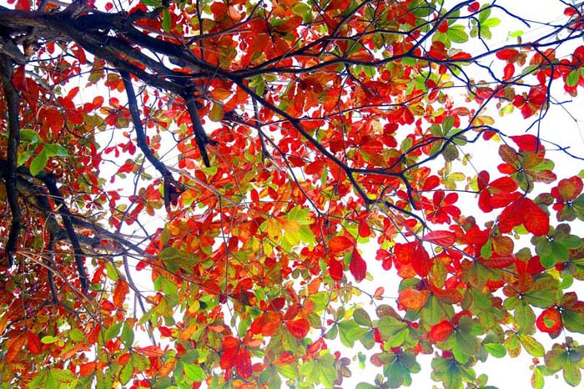
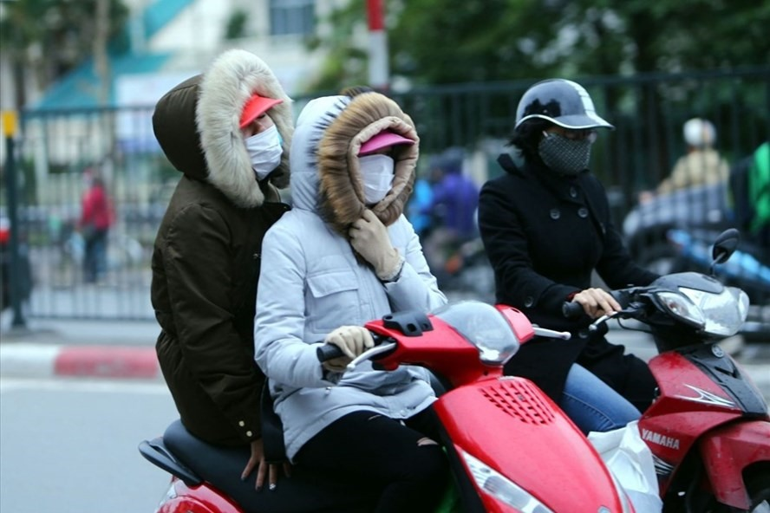
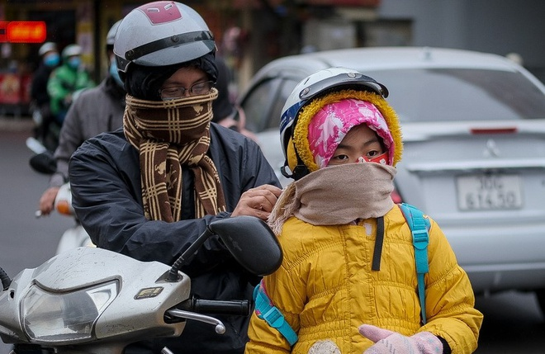
Hải phòng có mấy mùa, nêu đặc điểm của từng mùa theo cảm nhận của em?

Slide 26
Đọc thông tin SGK, phân tích biểu đồ bằng cách trả lời các câu hỏi sau
- Nhận xét chế độ nhiệt:
+ Mùa nóng từ tháng …..tháng …... Nhiệt độ ……………
+ Mùa lạnh từ tháng …… tháng …. . Nhiệt độ ………………
+ Mùa mưa từ tháng… đến tháng …. Tháng mưa nhiều nhất là:…..
Từ đó rút ra đặc điểm nổi bật của khí hậu HP:
+ Các mùa: ………………………..
+ Đặc điểm chung:……………………………………..

Slide 27
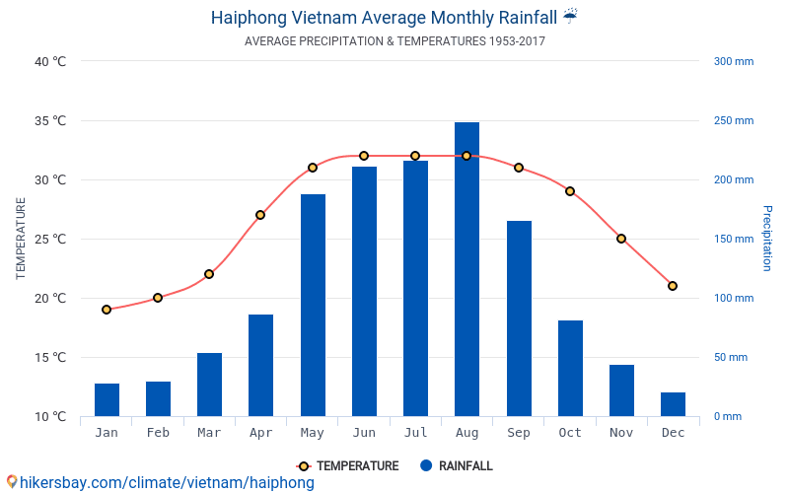

Slide 28
Đọc thông tin SGK, phân tích biểu đồ bằng cách trả lời các câu hỏi sau
- Nhận xét chế độ nhiệt:
+ Mùa nóng từ tháng 5 - tháng10. Nhiệt độ cao, trên 27 độ C
+ Mùa lạnh từ tháng 11 – tháng 4 . Nhiệt độ thấp, dưới 20 độ C
+ Mùa mưa từ tháng 6 đến tháng 10. Tháng mưa nhiều nhất là: tháng 8
Từ đó rút ra đặc điểm nổi bật của khí hậu HP:
+ Các mùa: Có 2 mùa rõ rệt
+ Đặc điểm chung: Tính chất nhiệt đới, ẩm, gió mùa, mang đặc trưng của biển

Slide 29
5. Khí hậu:
- Khí hậu mang tính chất nhiệt đới gió mùa, ảnh hưởng mạnh mẽ của biển
- Mùa đông lạnh, khô, kéo dài từ tháng 11-T4
- Mùa hè nóng, mưa nhiều, từ tháng 5-T10

Slide 30
HỎI VÀ TRẢ LỜI CÂU HỎI
- Mỗi tổ là một nhóm
- HS đọc nội dung phần 6,7; nghĩ các câu hỏi cho các bạn ( 1 phút)
- Một bạn ở tổ 1 sẽ gọi 1 bạn bất kì của nhóm 2, đặt câu hỏi và bạn kia sẽ trả lời câu hỏi. Trả lời đúng thì lại tiếp tục gọi 1 bạn ở nhóm 3. Cứ như thế quay vòng cho đến khi không còn câu hỏi. Nhóm nào bị trùng câu hỏi hoặc không có câu hỏi sẽ bị thua.
Nội dung hỏi: kiến thức phần sinh vật và khoáng sản.
Ví dụ: Rừng nguyên sinh Cát Bà có vai trò ntn?

Slide 31
Bài tập: Tìm những lỗi sai trong đoạn thông tin sau
Đặc điểm sinh vật của Hải Phòng
- Thảm thực vật phát triển một mùa, nguồn lợi biển nghèo nàn
- Khoáng sản của Hải Phòng chủ yếu là dầu mỏ, sa khoáng, nước khoáng, sét, cát….khoáng sản không có nhiều chủ yếu phục vụ CN địa phương…
quanh năm
phong phú
đá vôi

Slide 32
6. Sinh vật
- Thảm thực vật phát triển quanh năm, nguồn lợi biển phong phú
7. Khoáng sản
- Khoáng sản: đá vôi, sa khoáng, nước khoáng, sét, cát….khoáng sản không có nhiều chủ yếu phục vụ CN địa phương…

Slide 33
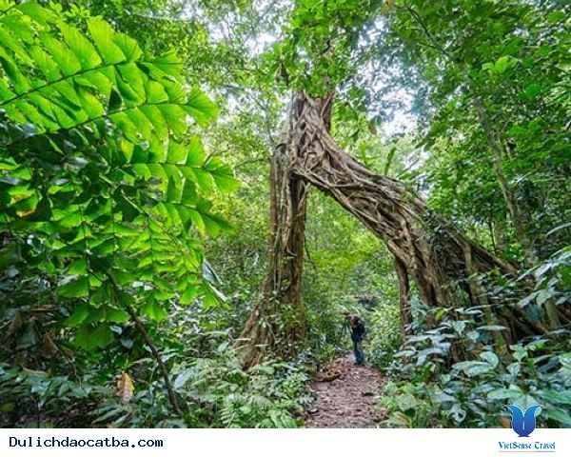
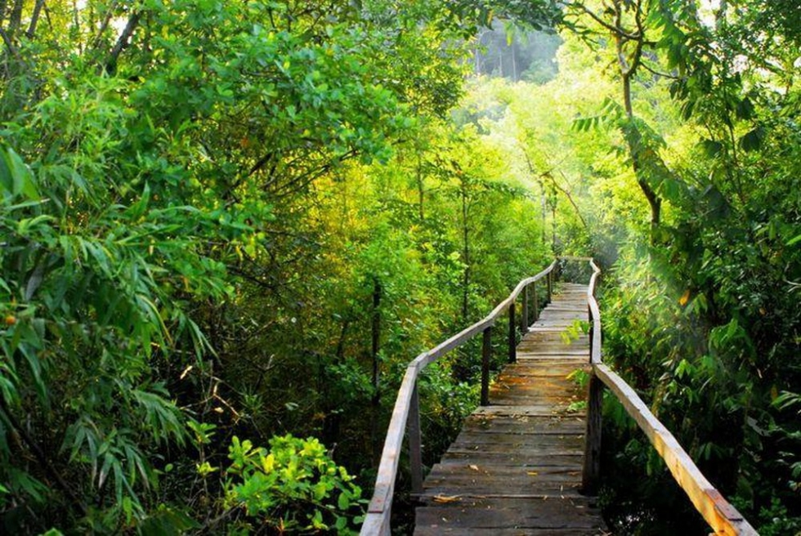
Vườn quốc gia Cát Bà- khu dự trữ sinh quyển thế giới

Slide 34
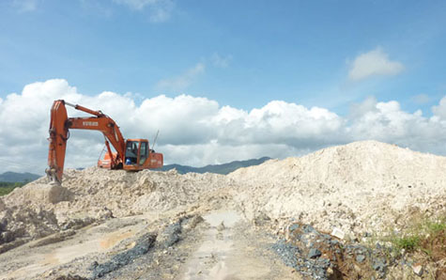
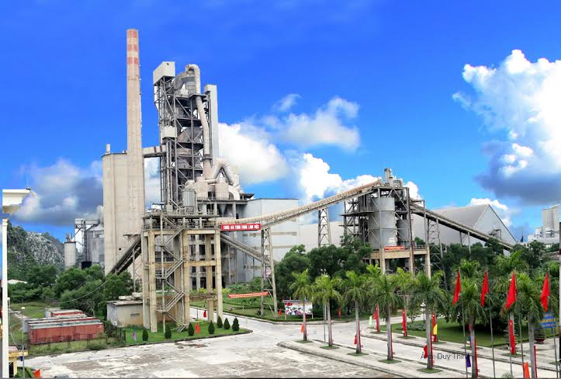
Khai thác đá vôi
Nhà máy xi măng

Slide 35
LUYỆN TẬP
TRÌNH BÀY 1 PHÚT:
Nếu em là người kêu gọi đầu tư cho thành phố HP, em sẽ giới thiệu về thành phố như thế nào để mọi người đầu tư vốn đến thành phố mình?
HS chuẩn bị nội dung trong thời gian 2p

Slide 36
VẬN DỤNG
* Em hãy chọn một trong ba nhiệm vụ sau:
1. Vẽ một bức tranh thể hiện một đặc trưng của Hải Phòng.
2. Sáng tác thơ về thành phố Hải Phòng
3. Vẽ một bức tranh thể hiện nghề mình muốn làm trong tương lai

Slide 37
Hát tập thể bài hát về thành phố Hải Phòng

